Slide 1
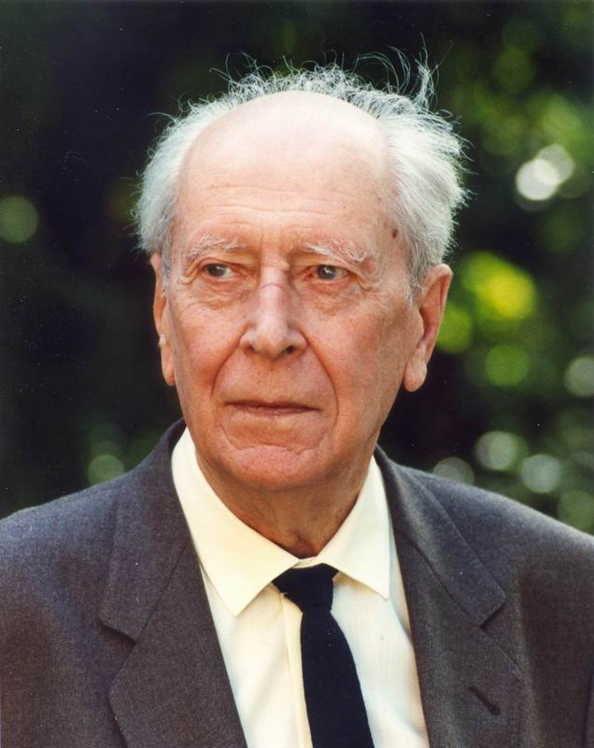
«Память противостоит уничтожающей силе времени. Память – преодоление времени, преодоление пространства. Память – основа совести и нравственности, память – основа культуры. Хранить память, беречь память – это наш нравственный долг перед самим собой и перед потомками».
Дмитрий Сергеевич Лихачев
1906-1999 гг.

Slide 2
Источники знаний о прошлом
Цель занятия:
сформировать представление о порядке в исторической науке на примере деления исторических источников на группы.
Автор: Кузина Ольга Александровна,
Учитель истории и обществознания МБОУ «СОШ №110»
Г. Трехгорный

Slide 3
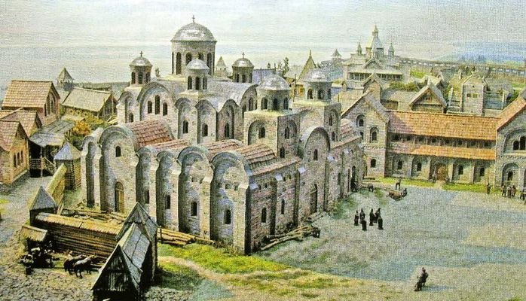
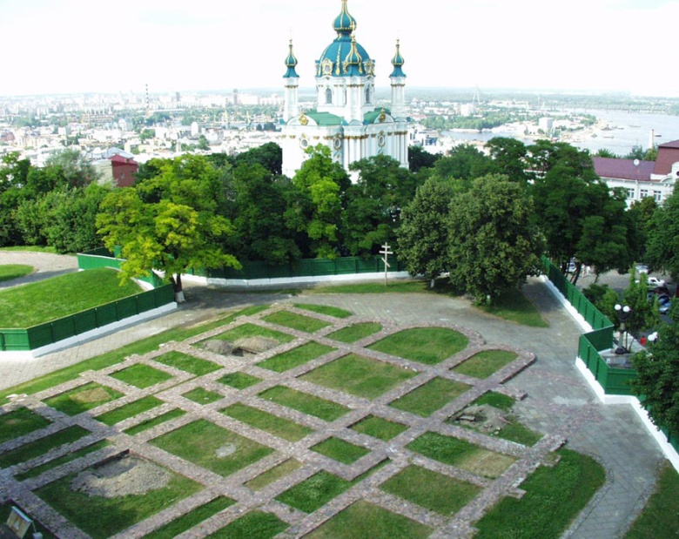
Десятинная церковь – первая каменная церковь в Древней Руси

Slide 4
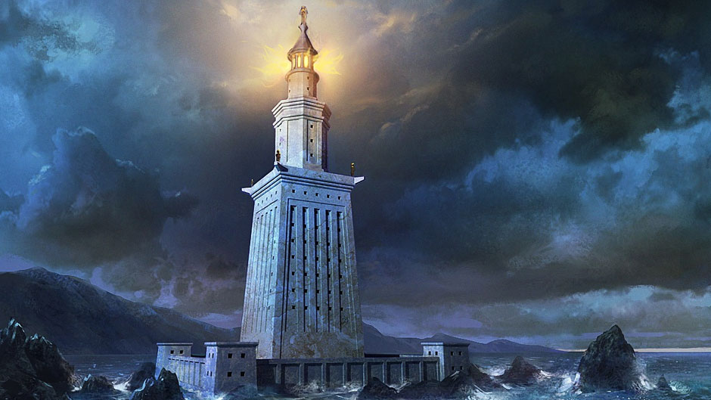
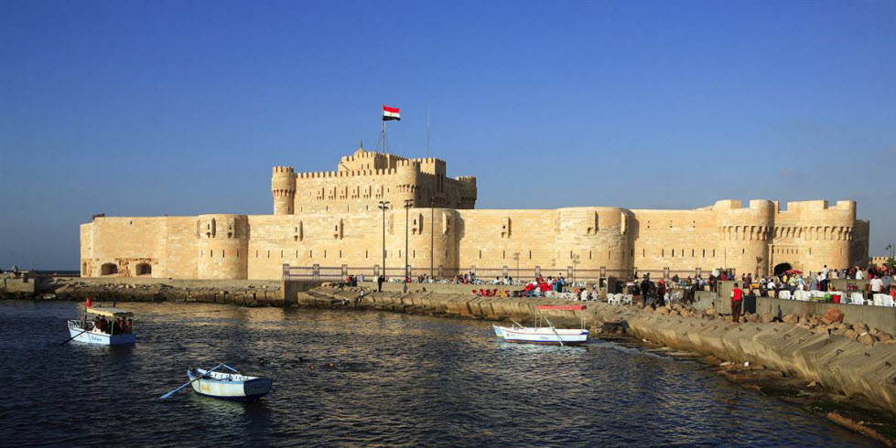
Фаросский маяк

Slide 5
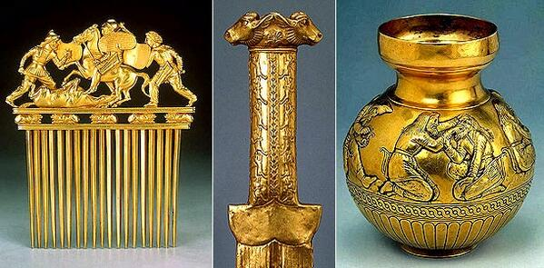
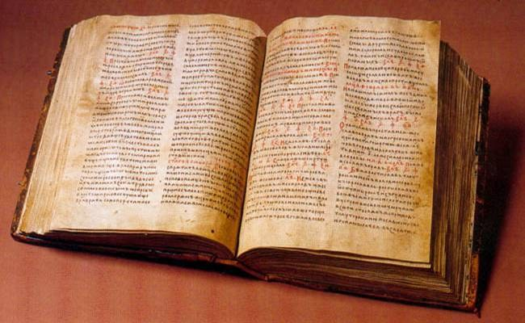
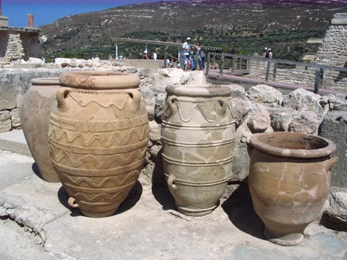
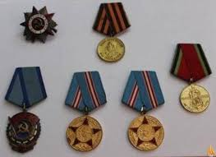
Исторический источник – вещь, созданная людьми и несущая в себе сведения о прошлом человеческого общества.

Slide 6
Исторические источники
устные | вещественные | письменные
Задание: распределите исторические источники по колонкам
Пословицы Посуда Мифы Украшения Одежда Летописи Дневники Сказки Храмы
Записи на папирусе Песни Поговорки
Записи, выдолбленные на камне Письма Оружие

Slide 7
Исторические источники
устные | вещественные | письменные
Пословицы Мифы Сказки Записи на папирусе Песни Поговорки Письма | Посуда Украшения Одежда Храмы Оружие | Записи, выдолбленные на камне Дневники Летописи

Slide 8
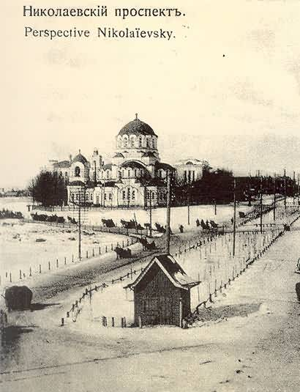
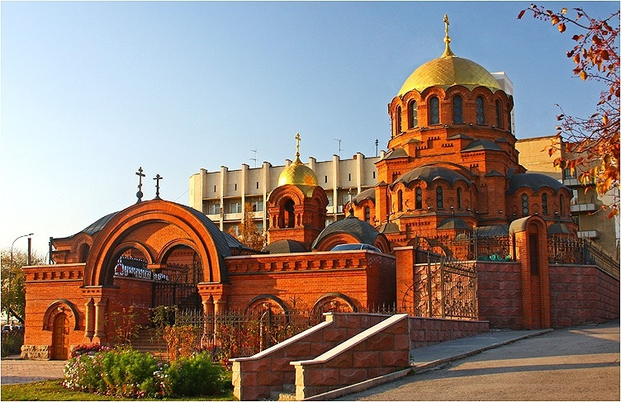
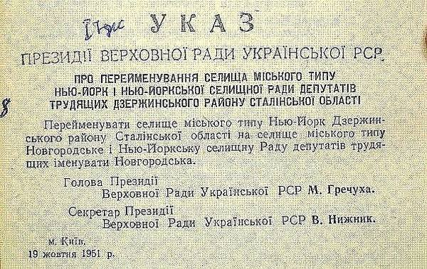
Памятник – исторический источник, дошедший до наших дней
Документ – исторический источник, содержащий текст, изображение или звук.

Slide 9
Рефлексивный экран
Минус
Плюс
Интересный факт

Slide 10
Домашнее задание
Параграф 2, нарисовать вещественные исторические источники.

